Slide 1
Brain-inspired Graph Spiking Neural Networks for Commonsense Knowledge Representation and Reasoning
Hongjian Fang, Yi Zeng, Jianbo Tang Yuwei Wang, Yao Liang,Xin Liu

Slide 2
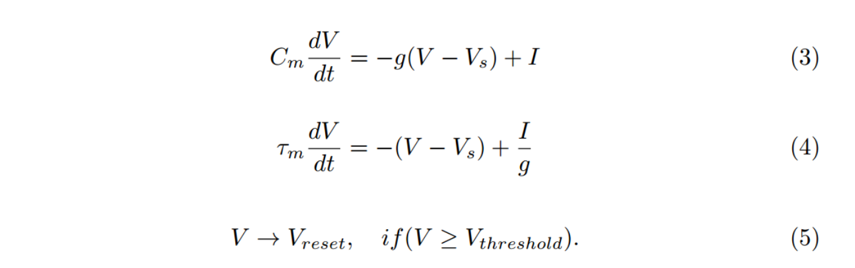
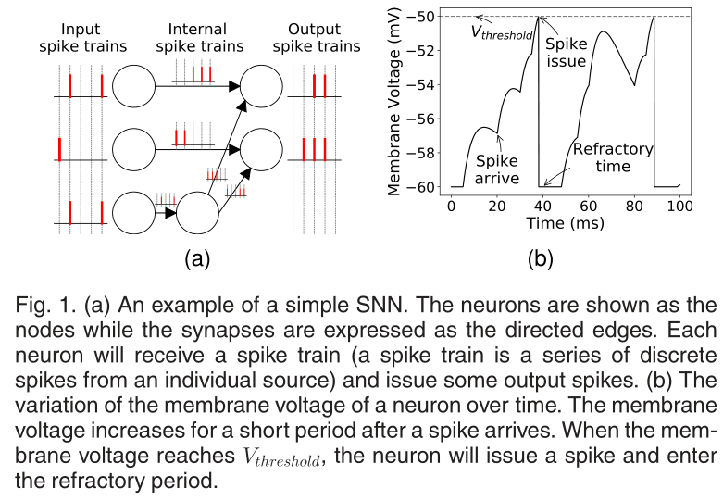
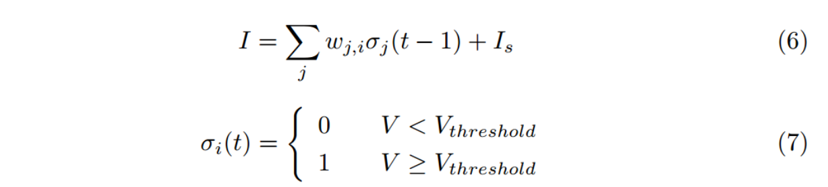
回顾LIF模型
SNN：第三代深度神经网络
Notes:
简单回顾一下SNN的基本概念和LIF模型。在SNN中，数据是以spike形式，也就是二进制的序列。需要的话简单解释公式
基于人工神经网络的知识表示与推理研究，是以数据驱动的，这种模型只能通过发现数据之间的相关性来显示行为层面的智能，而不是逻辑层面；而这些模型的信息处理方法与人类的认知过程相差甚远，其可解释性很差，往往只能被视为黑盒。而SNN有着更好的生物合理性

Slide 3
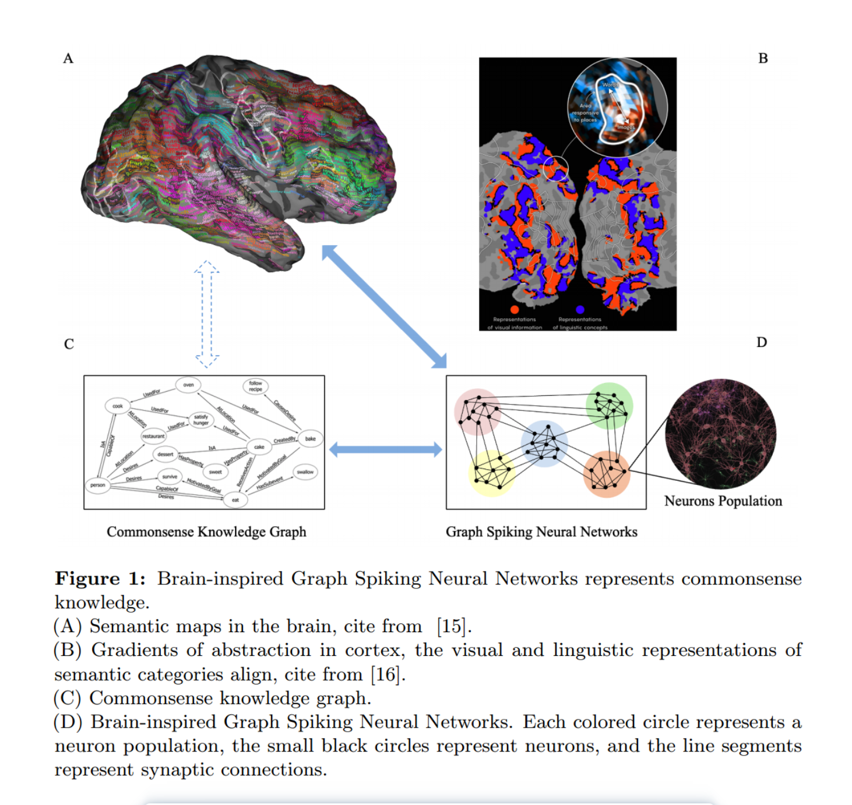
background
SNN的一般表现形式：population-projection
STDP（SNN训练的一种方式）
spiking timing-dependent plasticity
祖母细胞假说
Notes:
Snn的一般表现形式是种群投影结构，就类似与人类的大脑，是一群神经细胞做一个事情。
STDP是一种生物大脑重要的学习模式，是一种利用突触可塑性来进行训练的。方式是，根据脉冲信号在突触前神经元和突触后神经元之间的触发时间间隔来确定突触的强弱。
祖母细胞是神经生物学家杰罗姆·莱特文提出的的一种假设，指在人脑中存在一个或一组神经细胞，当某些特定的概念如你的祖母头像出现时，这个或这组细胞就会激活。就是我们学习到大脑中的知识、词语、概念的记忆是由特定的神经细胞负责的，而不是整个神经系统共同作用的结果。如果失去了这个细胞，其相应的记忆也会消失。图1A是科学家根据大脑皮层的不同位置对不同词语有着不同的反映，即大脑语意图，这形成了知识。该研究还表明，在人类大脑皮层中，对概念的表征和抽象之间存在一个渐进的、连续的过度。概念在大脑中的表征高于感觉而独立存在，如图C，这是一种知识网络的形式存在着。这正好与GNN联系起来，因为GNN可以对图结构和节点属性进行编码。
在上述知识的启发下，将population编码和STDP机制结合到脉冲神经网络中，使网络能够完成知识图的编码和记忆。

Slide 4
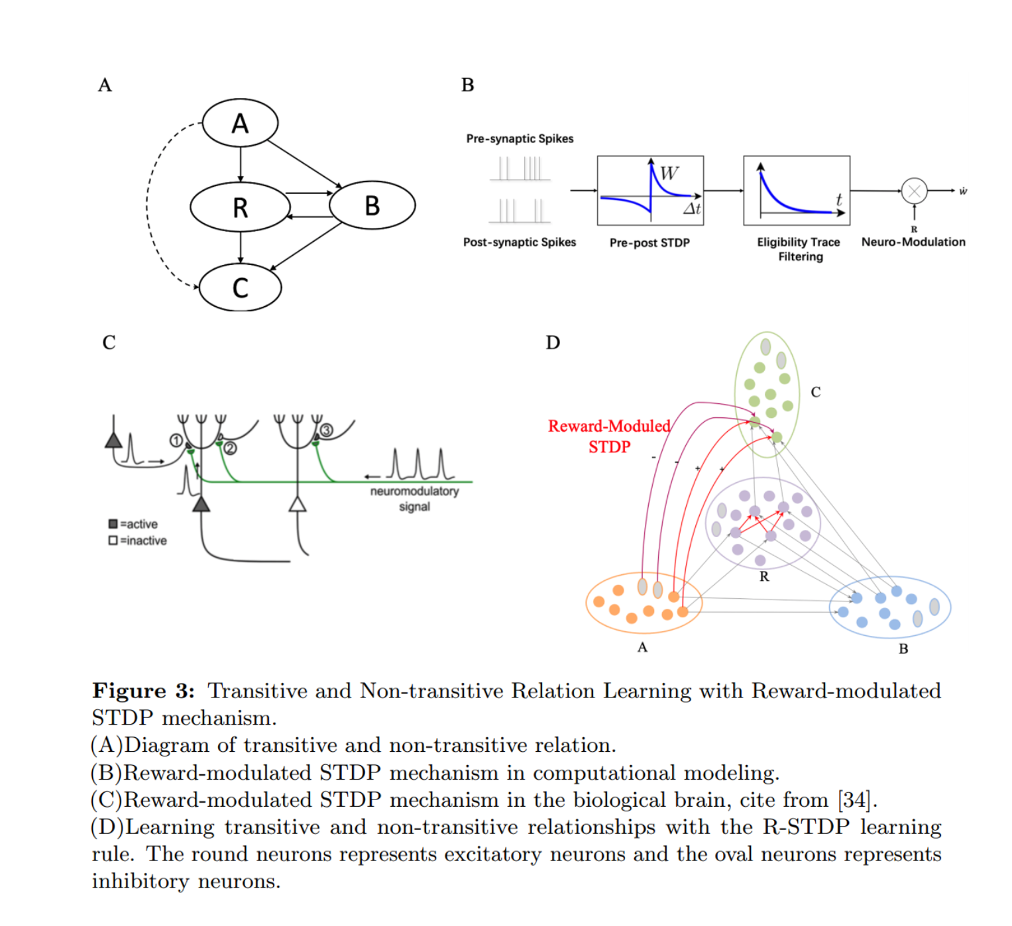
方法
可传递和不可传递的概念
在网络学习到ARB、BRC之后，必须确定
ARC是否建立。
非传递的话ARB、BRC就会相对独立，
其内部连接也会变弱
Reward-modulated STDP机制
通过奖惩机制来训练，ARC是否正确。
Notes:
可传递的关系：big，small
不可传递的关系：love、eat。、。。。

Slide 5
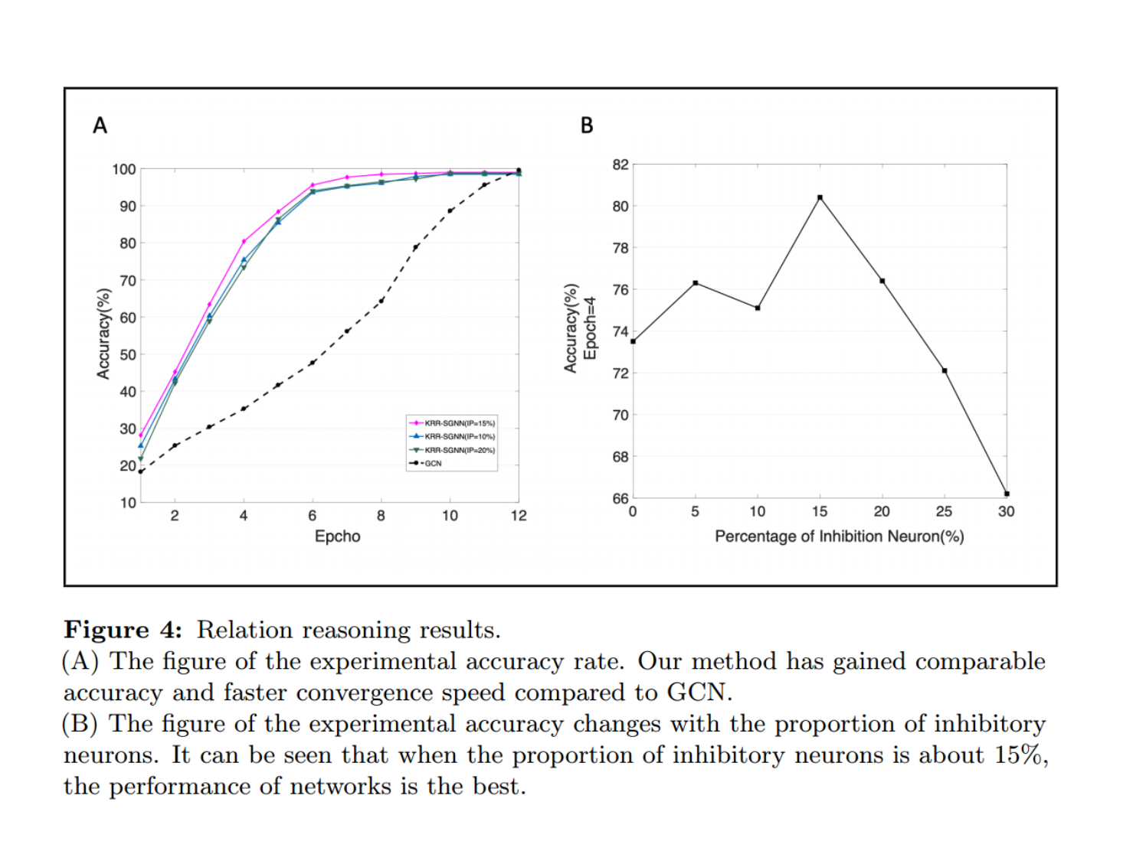
实验1
ConceptNet数据，共有17种关系，传递关系10种，非传递关系7中，划分为不同的子图。30%为MASK，通过其中的关系来确定另外其他的70%三元组的关系。
比较了KRR-GSNN与GCN的收敛性
当抑制神经元比例约为15%时，KRR-GSNN准确率最高。惊喜的是，这个比例与在人脑中负责学习概念和新记忆形式的海马体区域神经元的比例是一样的。
Notes:
可传递的关系：big，small
不可传递的关系：love、eat。、。。。

Slide 6
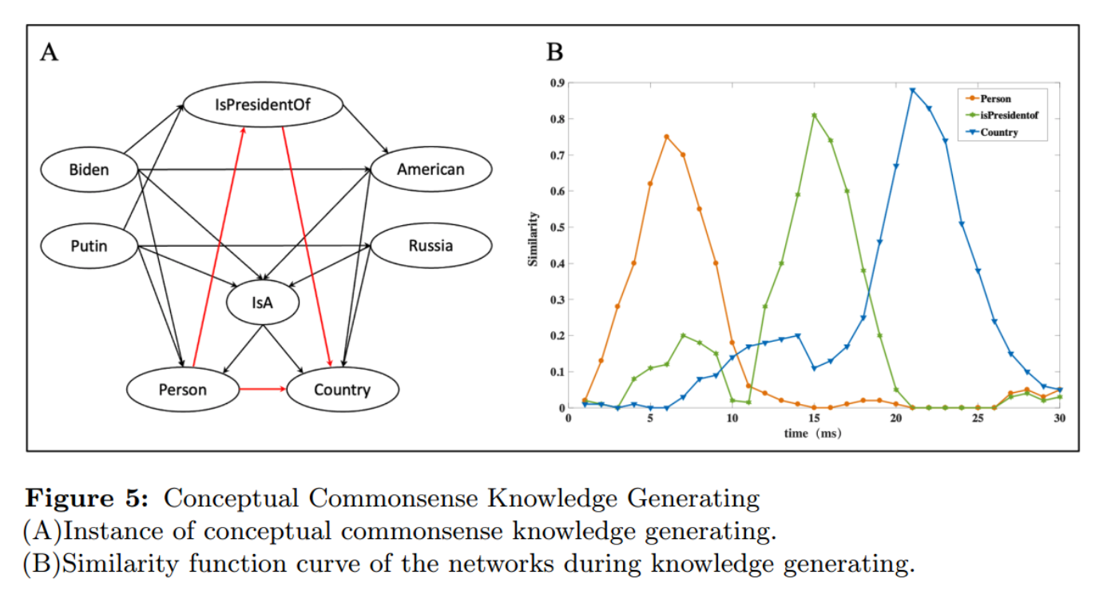
实验2：学习能力
首先建立以下六个概念：
(a). Biden is the president of America.
(b). Putin is the president of Russia.
(c). Biden is a person.
(d). Putin is a person.
(e). America is a country.
(f ). Russia is a country.
通过以上知识，模型获得了以下结论：
A person is the president of a country.
之后，进一步刺激Persion和IsPresidentOf，
发现country确实被激活了。
Notes:
首先得到图5A中黑色的线
然后继续同时刺激拜登和普京神经元群，这样网络就可以开始总结“共同点”。由于Biden和Putin神经元群的不断激活，Person、IsA和IsPresidentOf神经元群也逐渐被激活。
此外，由于Biden和IsPresidentOf被激活，美国神经元群被激活，俄罗斯神经元群也被激活。
美国、俄罗斯和IsA神经元群的激活直接导致了Country神经元群的激活。在这一点上，我们发现Person、IsPresidentOf和Country神经元群依次被激活。根据STDP规则，新的突触连接也会在时间窗口内形成。让我们惊讶的是，我们只刺激了拜登和普京两个神经元种群，KRR-GSNN在没有其他干预的情况下，得到了上述结论。
这个实验不是证明KRR-GSNN可以为整个数据集获得正确的知识，而只是为探索人类、尤其是归纳学习这个过程中的内在工作机制，这一探索为研究这一过程提供了计算模型的可能。

Slide 7
总结
GSNN可以完成知识表示学习和相关的简单推理
第一个使用SNN进行常识知识表示和推理的work，也是第一个与图SNN相关的work
对构建基于大脑的语义理解系统具有参考意义；为探索人类大脑如何编码常识知识和执行推理提供了计算基础
传统的神经网络的“思考”方式与人脑想去甚远，而这个工作是模拟人脑的尝试
本文只强调了符号层面的知识表示，缺乏多模态感官输入在常识知识中作用的探索
推理水平比较低能，与人类的推理能力有很大差距。但是我认为，这个想法已经很接近婴儿水平了
没有考虑神经元组之间的空间关系；而人脑皮层对不同概念和知识的表示有明确的区域划分——语义图
Notes:
目前，在神经科学领域，人类归纳生成新知识的过程尚不清楚。这项研究为后续的神经科学和认知科学相关研究提供了计算模型的可能性。

